Slide 1
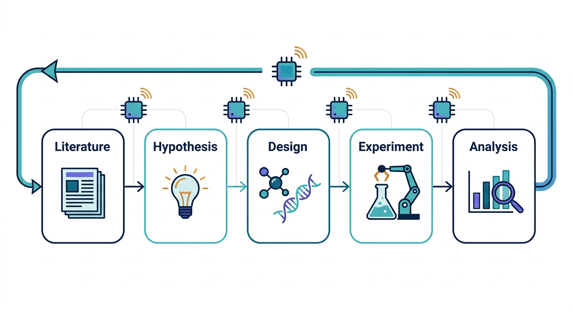
6일차 · 5교시 — 과학을 자율로: 자율 과학의 미래
자율 과학 폐루프 · AI Scientist · 자율실험실 · 멀티오믹스·가상세포 · 동향·한계 · 실습 예고
재직자 3과정 · 6일차(9/12) · 대규모 언어모델과 신약개발 · 이론 · 스토리 ⑤
1/48

Slide 2
스토리 ④→⑤ · 5교시 지도
견고·안전한 에이전트 → 자율 과학
1–4교시 LLM 원리·과학LM → 활용·RAG·환각 통제 → 에이전트 원리·사례 → 하네스·보안·안전 → 5교시 발견 폐루프 전체를 자율화한다
A. 자율 과학 시스템
폐루프·AI Scientist·AI co-scientist·Virtual Lab
B. 자율실험실·오믹스
self-driving lab·A-Lab·멀티오믹스·가상세포
C. 동향·한계·실습 예고
2024–26 동향·냉정한 한계·전망·실습(3H)
용어 · 자율 과학(Autonomous Science)
AI가 가설 생성→실험 설계→실행→분석→가설 갱신의 발견 폐루프를 사람 개입 최소로 반복하는 것
Ref. Lu et al. 2024 (The AI Scientist); Boiko et al. 2023 (Coscientist, Nature)
2/48

Slide 3
PART A
자율 과학 시스템
가설부터 논문까지, AI가 과학을 한다
3/48

Slide 4
A · 정의
자율 과학이란 무엇인가
과학의 본질은 '가설-실험-검증'의 반복 폐루프
AI는 이 각 단계를 가속·자동화한다
도구 증강(2교시 RAG) → 에이전트(3교시 자율 도구 사용) → 자율 과학(폐루프 반복)
연속적 확장선상
사람의 역할이 '실행'에서 '질문·감독·검증·책임'으로 이동
자동화될수록 감독이 더 중요
완전 자율은 아직 없음 — 현실은 좁은 도메인의 '가속'
오늘 냉정하게 구분한다
Ref. Wang et al. 2023 (Scientific discovery in the age of AI, Nature 620:47)
4/48

Slide 5
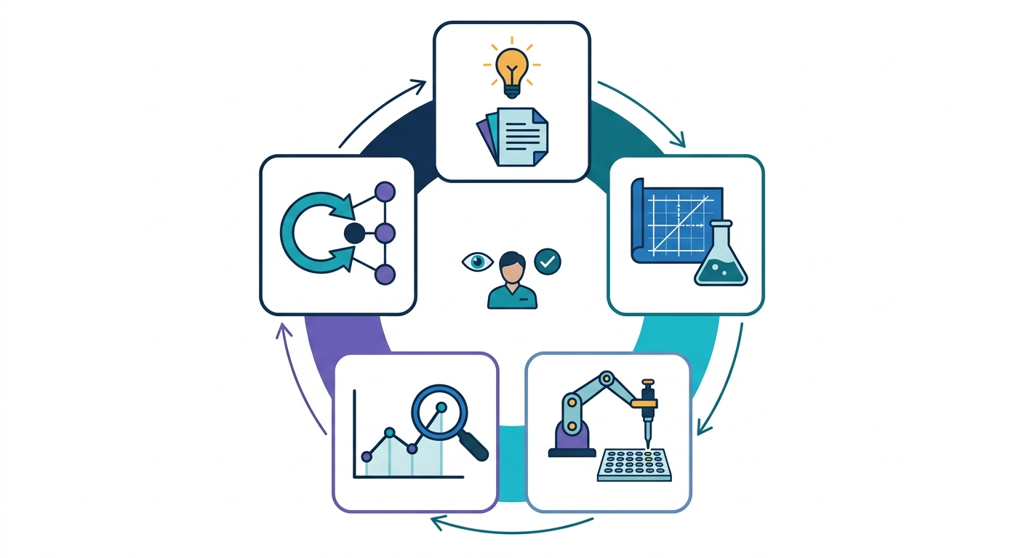
A · 폐루프
자율 과학의 폐루프(closed loop)
① 가설 생성
② 실험 설계
③ 실행(로봇/시뮬)
④ 분석·해석
⑤ 가설 갱신
▷ 3교시 에이전트가 '한 사이클'이라면, 자율 과학은 이 폐루프를 스스로 반복하며 발견을 누적. 4교시 하네스·보안이 이 반복을 '믿을 수 있게' 만든다. 중심의 사람은 감독·검증 역할.
Ref. Boiko et al. 2023 (Coscientist, Nature 624:570); Google 2025 (AI co-scientist)
5/48

Slide 6
A · 단계별 도구
폐루프 각 단계에 붙는 도구
단계
AI/에이전트 도구
연결 교시
① 가설
문헌·KG·오믹스로 가설·타겟 제안
2·3교시
② 설계
실험 설계·프로토콜·계산 파이프라인 구성
3·4교시
③ 실행
로봇 자동화·분자 시뮬·가상 스크리닝
SDL·4교시
④ 분석
통계·오믹스 분석·결과 해석·시각화
2·4교시
⑤ 갱신
결과로 가설 수정→다음 실험 우선순위
active learning
Ref. 본 강의 종합 (1–4교시 연계)
6/48

Slide 7
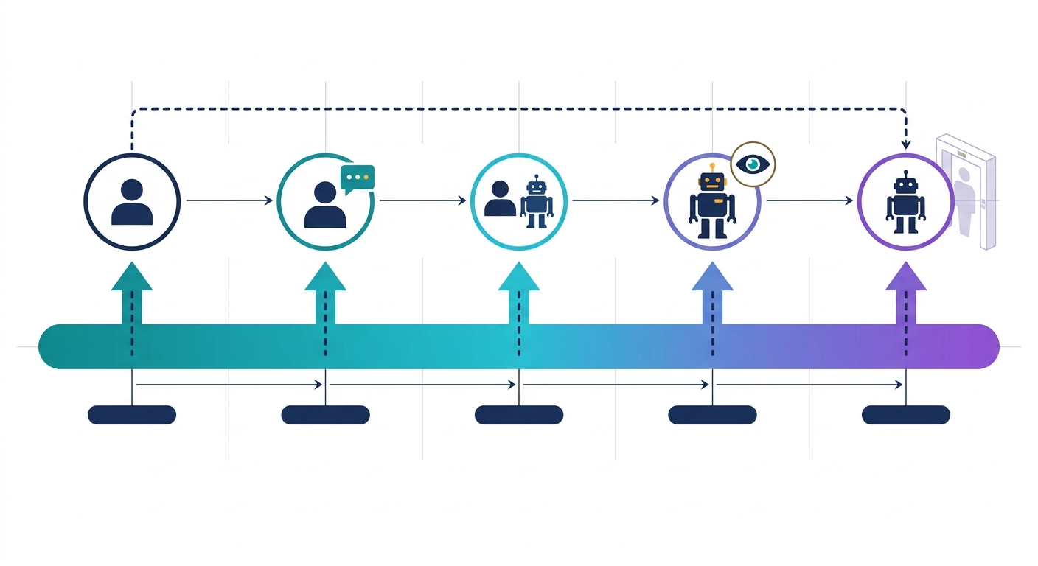
A · 자율성
자율성 스펙트럼 — 어디까지 맡길까
L0 수동
L1 보조
L2 협업
L3 감독하 자율
L4 완전 자율
▷ L1 코파일럿(초안·요약) → L2 사람+AI 팀(Virtual Lab) → L3 감독하 폐루프(A-Lab, SDL) → L4 완전 자율(AI Scientist, 아직 데모). 신약·임상은 규제로 L3 이상 진입이 특히 느리다.
Ref. 자율주행 SAE 레벨 유추(개념 설명용); 본 강의 정리
7/48

Slide 8
A · AI Scientist
The AI Scientist — 논문까지 자동
핵심 동작
의의 · 성과
1. 아이디어 — 연구 아이디어 자동 생성·참신성 평가
2. 실험 — 코드 작성·실행·결과 수집(반복 디버깅)
3. 집필 — 논문 초안·그림·서술 자동 작성
4. 리뷰 — LLM 리뷰어로 자기 평가·개선
5. 도메인 — 주로 ML 연구(확산모델·언어모델 등)
▸ '발견→집필→리뷰' 전자동 시연
▸ 논문 1편당 저비용(~수 달러) 다수 탐색
▸ 완전 자율(L4)의 상징적 데모
한계 · 주의
• 창의성·검증 한계, 품질 편차·환각
• 좁은 ML 도메인, 신약 직접 적용은 초기
Ref. Lu et al. 2024 (The AI Scientist, arXiv:2408.06292, Sakana AI)
8/48

Slide 9
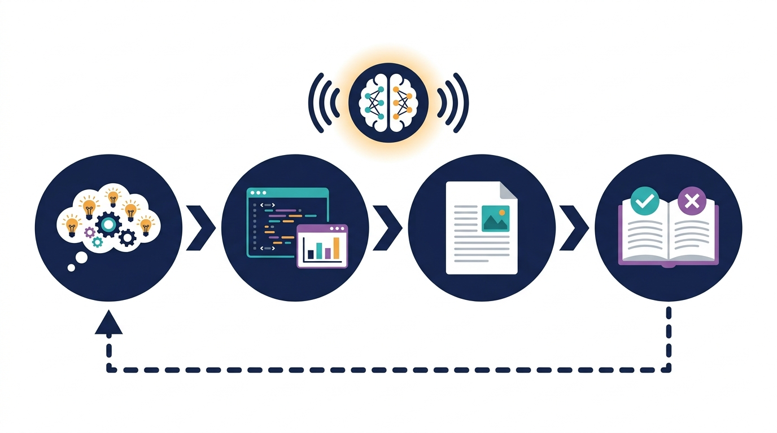
A · AI Scientist v2
The AI Scientist — v2와 그 한계
v2(2025): 트리 탐색으로 아이디어·실험을 확장·재시도
사람이 준 코드 템플릿 의존도 낮춤
자기생성 논문 1편이 워크숍 심사를 통과했다고 주장
단 저자·주최측 사전 합의하 실험, '확인 권장'
LLM 자기 리뷰는 관대·일관성 부족 — 인간 피어리뷰 대체 불가
2교시 검증 원칙과 직결
결론: 인상적 데모이나 '자동 과학자'가 아니라 '자동 초안 생성기'에 가깝다
과대해석 경계
Ref. Lu et al. 2024 (arXiv:2408.06292); Sakana AI 2025 (v2, 워크숍 통과 주장 — 확인 권장)
9/48

Slide 10
A · AI co-scientist
AI co-scientist — 가설 생성 멀티에이전트
핵심 동작
의의 · 성과
1. 구조 — Google, Gemini 2.0 기반 다수 전문 에이전트(2025.2)
2. 에이전트 — 생성·반영(비평)·랭킹·진화·근접·메타리뷰
3. 경쟁 — 가설끼리 토너먼트(Elo) — 자기대국으로 개선
4. 검증 — 약물 재창출·표적 발굴 등 in-silico 가설
5. 실증 — 일부 가설을 실험실이 사후 확인 보고
▸ 새 가설을 대량 생성·순위화
▸ '토론하는 AI 팀' 구조
▸ 전문가와 협업하는 도구 지향
한계 · 주의
• 가설 '생성'까지 — 실험·검증은 사람
• 정식 저널 게재 여부 확인 권장
Ref. Google Research 2025 (Towards an AI co-scientist, arXiv:2502.18864; 정식 게재 확인 권장)
10/48

Slide 11
A · Virtual Lab
Virtual Lab — AI 연구팀이 과제를 수행
핵심 동작
의의 · 성과
1. 개념 — AI PI(연구책임자)가 AI 에이전트 팀을 지휘
2. 팀 — 면역학·ML·계산생물학 전문 AI + 사람 1명
3. 회의 — 에이전트 팀 회의로 설계·의사결정
4. 성과 — COVID-19 변이 대응 나노바디 후보 설계
5. 검증 — 설계 후보를 실험실에서 실제 검증 보고
▸ 'AI 연구팀' 협업 구조의 대표 사례
▸ 사람은 소수 개입(방향·검증)
▸ L2 협업형 자율 과학
한계 · 주의
• 과제·도메인 특화, 일반화는 별개
• bioRxiv 단계 — 정식 게재 확인 권장
Ref. Swanson et al. 2024 (The Virtual Lab, bioRxiv; 정식 게재 확인 권장)
11/48

Slide 12
A · Coscientist
Coscientist(2023) — 자율 화학 실험의 초기 원형
핵심 동작
의의 · 성과
1. 두뇌 — GPT-4가 계획·추론·코드 작성 (2023 초기 사례)
2. 도구 — 웹 검색·문서 읽기·파이썬 실행
3. 실행 — 클라우드/로봇 랩을 직접 제어
4. 과제 — 교차 커플링 반응 조건 자율 최적화
5. 검증 — 실제 실험 실행으로 결과 확인
▸ LLM이 습식 실험을 폐루프로 수행
▸ '추론+도구+실행'의 통합 시연
▸ 신약 SDL의 화학 원형
한계 · 주의
• 화학 반응 최적화 범위로 한정
• 초기 사례 — 이후 다중 에이전트로 발전
Ref. Boiko et al. 2023 (Autonomous chemical research with LLMs, Nature 624:570)
12/48

Slide 13
A · FutureHouse
Robin·PaperQA2 — 문헌 기반 발견 자동화
핵심 동작
의의 · 성과
1. PaperQA2 — 문헌 QA·요약을 사람 이상 수준으로
2. Robin — 문헌→가설→실험 데이터 분석 통합
3. 사례 — 안질환(건성 AMD) 치료 후보 제안 보고
4. 구조 — 다수 전문 에이전트 협업(3교시)
5. 지향 — 오픈 과학 에이전트 생태계
▸ 문헌 탐색·가설의 자동화 도구
▸ 실제 후보 도출 사례 보고
▸ 실무 도입 가까운 유형
한계 · 주의
• 가설·분석 보조 — 최종 검증은 사람
• 일부 결과 정식 게재 확인 권장
Ref. Skarlinski et al. 2024 (PaperQA2); Ghareeb et al. 2025 (Robin, FutureHouse — 확인 권장)
13/48

Slide 14
A · 비교
협업형 자율 과학 — 시스템 비교
시스템
주역할
자율수준
검증
AI Scientist
ML 논문 전자동
L4(데모)
LLM 자기리뷰
AI co-scientist
가설 생성·랭킹
L3 감독
in-silico
Virtual Lab
AI팀 과제수행
L2 협업
습식 실험
Robin
문헌→가설→분석
L2–L3
세포 실험
Coscientist
자율 화학 실험
L3 감독
로봇 실행
+심화
완전 자율(AI Scientist)보다 현실적인 건 '사람+AI 협업'. Virtual Lab·Coscientist처럼 습식·로봇 실험으로 검증까지 닫는 시스템이 신약에 더 가깝다.
Ref. Swanson 2024; Google 2025; Boiko 2023 (Coscientist); Ghareeb et al. 2025 (Robin, FutureHouse — 확인 권장)
14/48

Slide 15
A · 2025–26 신약 에이전트
다중 에이전트 신약 — 최신 흐름
핵심 동작
의의 · 성과
1. TxAgent/Agentic-Tx — Google, Gemini 2.0 기반 치료 태스크 자율 실행
2. PharmAgents — 다중 에이전트 신약 파이프라인(2025.3)
3. DiscoVerse — 추적가능(traceable) 제약 co-scientist(2025.11)
4. MADD — multi-agent drug discovery(EMNLP 2025)
5. 흐름 — 단일 LLM → 다중 에이전트 co-scientist로 이동
▸ 가설·설계·분석을 팀으로 분업
▸ 추적성(traceability)·검증 내장 지향
▸ 2교시 RAG + 3교시 multi-agent 결합
한계 · 주의
• 대부분 preprint·초기 단계
• 정식 게재·산업 배치 확인 권장
Ref. TxAgent/Agentic-Tx (Google); PharmAgents 2025.3; DiscoVerse arXiv:2511.18259 (2025.11); MADD (EMNLP 2025) — 확인 권장
15/48

Slide 16
A · 멀티에이전트
자율 과학의 멀티에이전트 패턴
역할 분담(3교시 확장)
왜 팀 구조인가
생성자: 가설·후보 제안
단일 에이전트의 편향·환각 완화
비평자: 결함·반례 지적
토너먼트·토론으로 품질 향상
랭커: 우선순위·점수화
역할별 도구·프롬프트 특화
정제자: 피드백 반영·개선
사람은 '심판'으로 개입
Ref. Google 2025 (AI co-scientist); Swanson 2024 (Virtual Lab); 3교시 multi-agent 연계
16/48

Slide 17
A · 검증 병목
왜 '검증'이 자율 과학의 핵심인가
폐루프의 위험
그래서 필요한 것
각 단계 오차가 다음 단계로 증폭
각 단계 근거·출처(2교시 RAG)
환각 가설 → 낭비된 실험·자원
독립 검증·재현(seed·버전 고정)
자기 리뷰는 관대 — 오류 걸러내지 못함
인간 승인 게이트(4교시 안전)
자율성↑ = 사람이 볼 지점↓
실패를 기록·학습(감사 로그)
+심화
자율 과학이 '빨라진다'는 건 곧 '틀려도 빨리 틀린다'는 뜻. 속도를 살리려면 검증·감독을 폐루프 안에 설계로 넣어야 한다 — 2·4교시가 5교시의 전제.
Ref. Ji et al. 2023 (Survey of hallucination); 본 강의 종합
17/48

Slide 18
PART B
자율실험실 · 멀티오믹스
in-silico를 넘어 물리세계·세포로
18/48

Slide 19
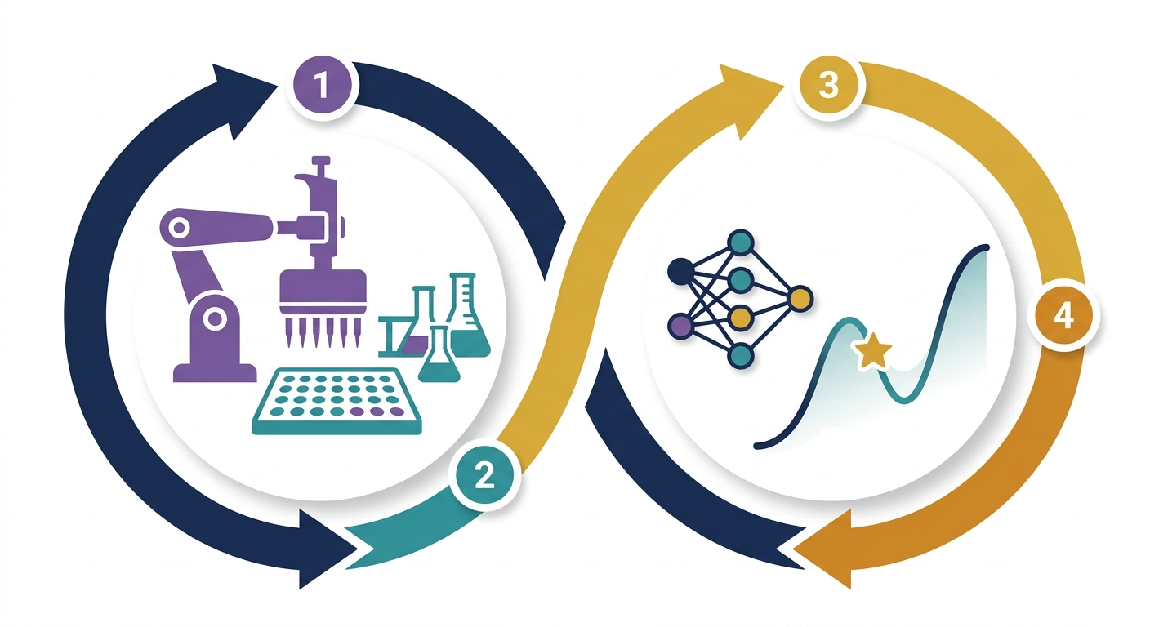
B · SDL
self-driving lab — 물리세계 폐루프
AI 제안
로봇 실행
측정
학습·갱신
다음 제안
▷ self-driving lab(SDL) = AI가 '무엇을 실험할지' 정하고(active learning/베이지안 최적화) 로봇이 수행·측정 → 결과로 모델 갱신 → 다음 실험 제안. 사람 개입 최소의 물리세계 폐루프.
Ref. Häse et al. 2019; Coley et al. 2019 (autonomous synthesis, Science)
19/48

Slide 20
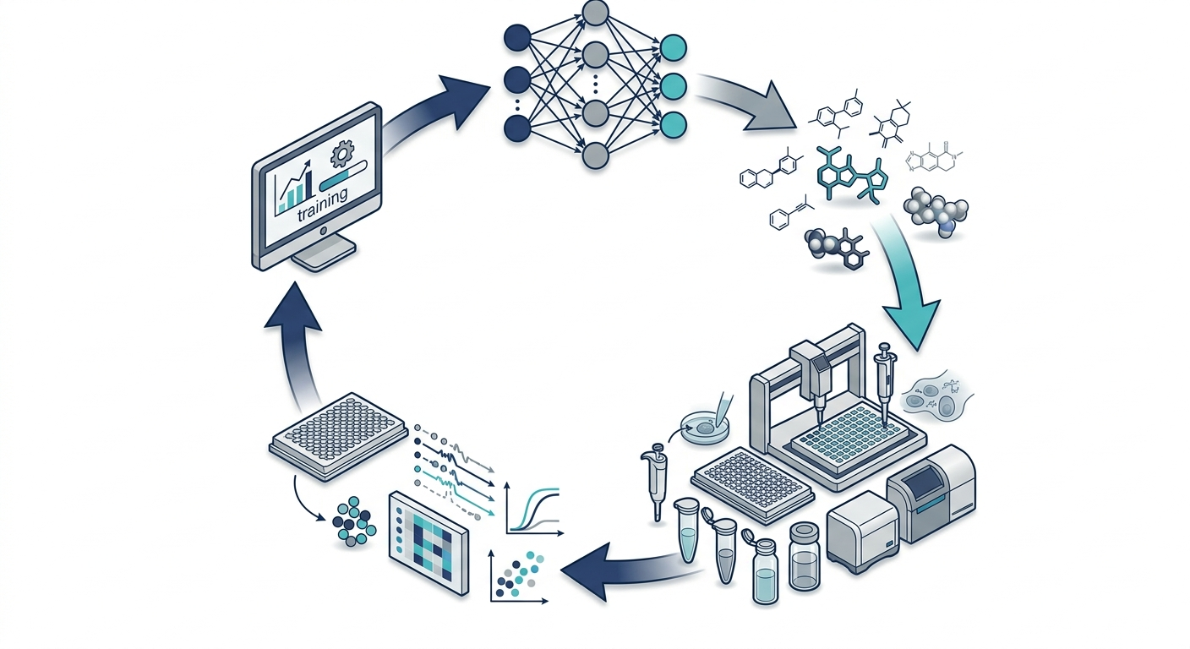
B · 엔진
SDL의 두뇌 — active learning·베이지안 최적화
실험은 비싸다 → '가장 정보량 큰 다음 실험'을 골라야
무작정 다 해볼 수 없음
모델이 예측+불확실성을 내고, 획득함수로 다음 후보 선택
탐색 vs 활용 균형
결과를 다시 학습 → 몇 사이클 만에 최적 영역 수렴
실험 횟수 대폭 절감
SDL·신약 최적화의 '의사결정 엔진' — 로봇은 손, 이건 머리
A-Lab·Coscientist 핵심
Ref. Häse et al. 2018 (Phoenics); Gómez-Bombarelli et al. 2018; 본 강의 4교시 연계
20/48

Slide 21
B · 클라우드랩
원격·클라우드 실험실
Emerald Cloud Lab·Strateos 등 — 코드로 원격 실험을 예약·실행
실험을 API로 호출
Coscientist가 제어한 것도 이런 프로그래머블 랩
LLM→클라우드랩 연결
장점: 재현성(프로토콜=코드)·표준화·원격 협업
실패도 정확히 기록
한계: 지원 장비·assay 범위 제한, 비용, 물리 병목은 여전
만능 아님
Ref. Boiko et al. 2023 (Coscientist가 클라우드랩 활용); Emerald Cloud Lab·Strateos 문서 (확인 권장)
21/48

Slide 22
B · A-Lab
A-Lab — 자율 재료 합성 실험실
핵심 동작
의의 · 성과
1. 무엇 — Berkeley 자율 실험실(로봇+AI 폐루프)
2. 동작 — 계산 예측→로봇 합성→분석→학습
3. 성과 — 17일간 목표 58종 중 신물질 41종 합성
4. 규모 — 약 355회 실험을 사람 개입 없이 수행
5. 의의 — 물리세계 자율 실험의 대표 실증
▸ 24/7 자율 실험 가동
▸ 계산-실험 폐루프 닫음
▸ 발견 속도 대폭 가속
한계 · 주의
• 재료 분야 사례(신약은 진행중)
• 일부 특성분석에 학계 이견 존재
Ref. Szymanski et al. 2023 (A-Lab, Nature 624:86, 10.1038/s41586-023-06734-w)
22/48

Slide 23
B · A-Lab 심화
A-Lab을 냉정하게 읽기
성과: 계산DB(Materials Project) 후보→로봇 합성→XRD 분석→ML 판정의 완전 폐루프
'사람 없는 발견'을 물리세계에서 시연
의의: 실험 설계·실행·해석·의사결정을 AI가 연결 — 데모가 아닌 실증
24/7 무중단
비판(2023-24): 일부 '신물질' 판정이 XRD 특성분석상 기존 상과 구분 불충분이란 반론
과학적 검증의 어려움을 보여준 사례
교훈: 자율성만큼 '검증 기준'이 성패를 가른다 — 신약에도 그대로 적용
5교시 핵심과 연결
⚠ 함정
'AI가 41종을 발견'이라는 헤드라인만 보지 말 것. 무엇을 '발견'으로 인정하는가(검증 기준)가 자율 과학의 진짜 쟁점. 재료에서의 논쟁은 신약에서 더 첨예해진다.
Ref. Szymanski et al. 2023 (Nature); Leeman et al. / Palgrave 등 특성분석 관련 논평 (확인 권장)
23/48

Slide 24
B · SDL 신약
자율실험실을 신약개발로
구성 요소
신약 적용
로봇 자동화(분주·합성·측정)
고속 합성·스크리닝 자동화
AI 실험 설계(active learning·BO)
DMTA 물리 사이클 가속(3·4교시)
고속 assay·분석 파이프라인
에이전트가 실험 오케스트레이션
폐루프: 제안→실행→측정→학습
화합물 최적화 탐색 공간 축소
Ref. Coley et al. 2019 (Science); Boiko et al. 2023 (Coscientist, Nature)
24/48

Slide 25
B · DMTA
DMTA 물리 사이클을 자율로
DMTA 단계
전통
자율실험실(SDL)
Design
화학자 직관·수동 설계
생성모델+AI 제안(active learning)
Make
수 주 수작업 합성
로봇 자동 합성·병렬화
Test
개별 assay 수동
자동 assay·고속 측정
Analyze
엑셀·수동 해석
자동 분석→모델 갱신→다음 제안
+심화
3·4교시의 DMTA가 '가상(in-silico) 가속'이었다면, SDL은 '물리(습식) 가속'. 두 사이클을 붙이면 설계-합성-평가 전체가 폐루프로 돈다 — 자율 신약개발의 뼈대.
Ref. Schneider 2018; 본 강의 3·4교시 연계
25/48

Slide 26
B · 멀티오믹스
멀티오믹스 통합 — 데이터가 커진다
유전체·전사체·단백체·대사체·공간(spatial)·단일세포 통합
서로 다른 층위를 함께 해석
파운데이션 모델로 이질적 오믹스를 하나의 표현공간에 임베딩
세포 FM(scGPT 등) + 치료제 FM TxGemma(Google 2025.4, TDC 66태스크)
타겟 발굴·환자 층화·기전 규명·바이오마커에 활용
정밀의료의 데이터 기반
에이전트가 오믹스 분석 파이프라인을 자동 오케스트레이션
4교시 도구·스킬
Ref. Cui et al. 2024 (scGPT, Nat Methods); Hao et al. 2024 (scFoundation); TxGemma arXiv:2504.06196 (Google 2025)
26/48

Slide 27
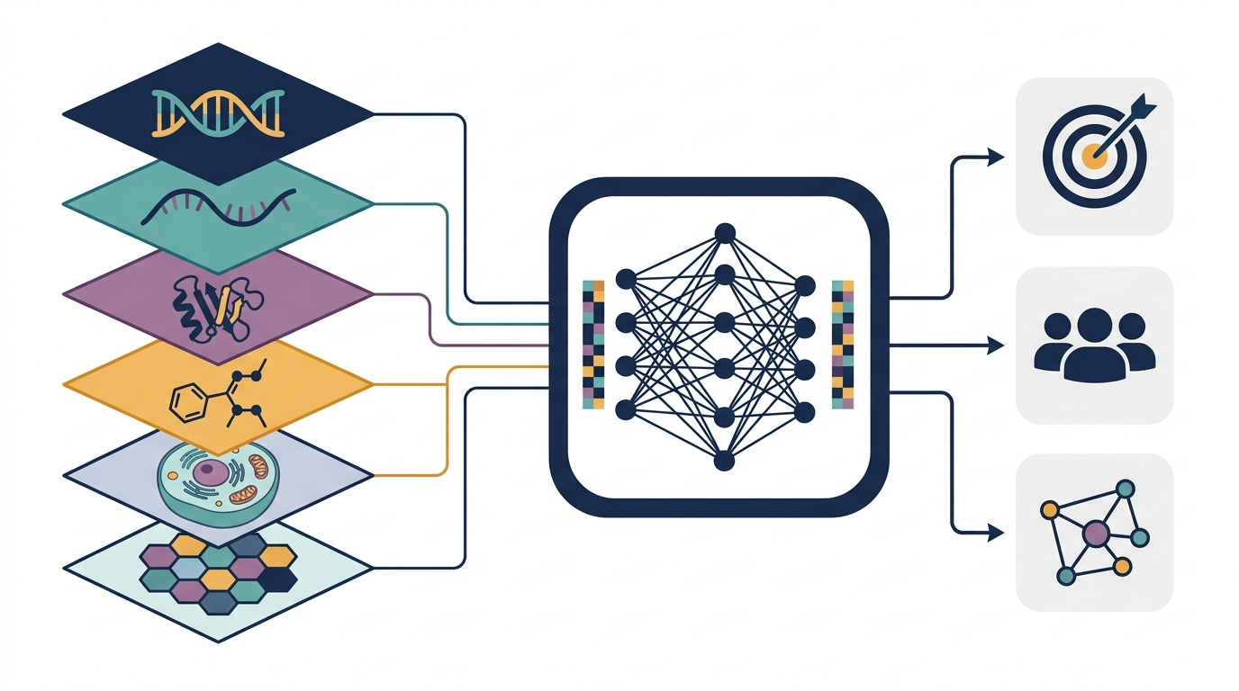
B · 오믹스 FM
멀티오믹스 파운데이션 모델
다층 오믹스
통합 임베딩
파운데이션 모델
전이 학습
다운스트림
▷ 수천만 세포·다층 오믹스로 자기지도 사전학습 → 통합 표현공간 → 세포유형 주석·유전자 네트워크·교란 반응 등 다운스트림에 전이. 1교시 단백질 LM(ESM)의 '세포·오믹스판'.
Ref. Cui et al. 2024 (scGPT, Nat Methods); Theodoris et al. 2023 (Geneformer, Nature)
27/48

Slide 28
B · 단일세포 FM
단일세포 파운데이션 모델 비교
모델
사전학습 규모
특징
scGPT
약 3,300만 세포
생성형 트랜스포머, 다과제 미세조정
Geneformer
약 3,000만 세포
유전자 순위 인코딩, 네트워크 추론
scFoundation
약 5,000만 세포
대규모, 결측·교란 반응 예측
CellFM
규모 확인 권장
대규모 단일세포 FM(2025, 확인 권장)
UCE
다종·수백만 세포
종 초월 세포 임베딩(universal)
+심화
공통 아이디어: '유전자=토큰, 세포=문장'으로 대규모 자기지도 학습. ⚠ 정직한 한계: 섭동(perturbation) 예측 벤치에서 단순 PCA/baseline이 여전히 우세한 경우 다수(arXiv:2410.13956) — 파운데이션 우위 과장 금지.
Ref. Cui 2024 (scGPT); Theodoris 2023 (Geneformer); Hao 2024 (scFoundation); CellFM·UCE (확인 권장); perturbation 벤치 arXiv:2410.13956
28/48

Slide 29
B · 가상세포
AI Virtual Cell — 세포를 시뮬레이션
핵심 동작
의의 · 성과
1. 비전 — 세포를 in-silico로 모사하는 파운데이션 모델
2. 입력 — 멀티오믹스+이미징 대규모 학습
3. 표현 — 세포의 '보편 표현(universal rep.)' 학습
4. 예측 — 약물·유전자 교란에 대한 반응 예측
5. 활용 — 실험 전 가상 스크리닝·기전 가설
▸ 실험 전 in-silico 예측
▸ 교란(perturbation) 반응 시뮬
▸ 자율 과학의 '시뮬레이터'
한계 · 주의
• 아직 비전·초기 단계
• 검증·데이터 규모·해석 과제
Ref. Bunne et al. 2024 (How to build the virtual cell with AI, Cell 187:7045)
29/48

Slide 30
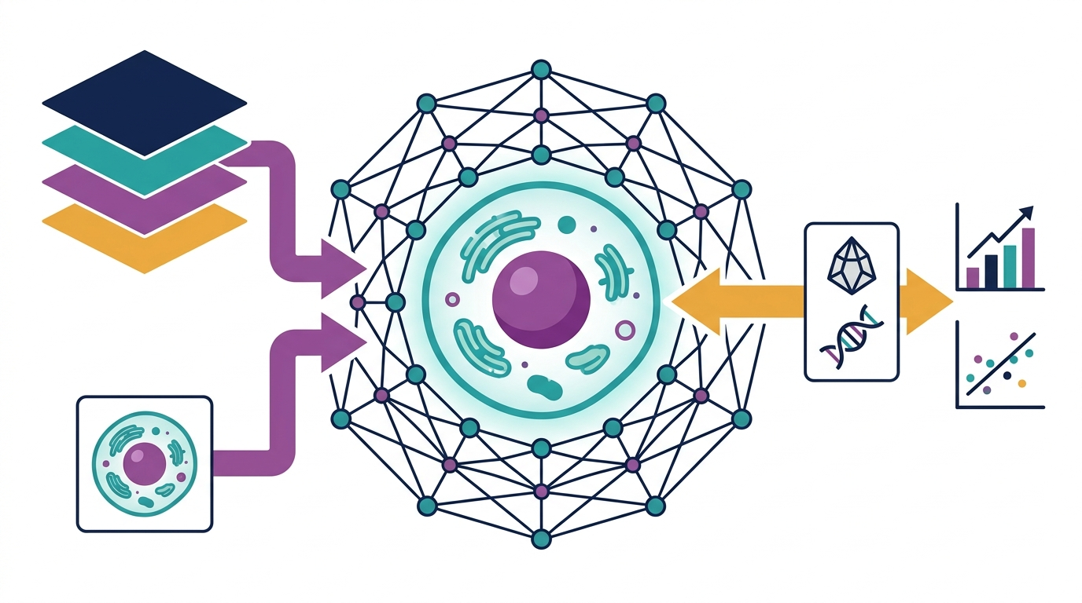
B · 가상세포 심화
가상세포 — 어디까지 왔나
CZI 등 컨소시엄이 대규모 세포 데이터·모델 구축 추진
오픈 생태계 지향
교란 반응 예측 모델이 등장 중이나, 아직 좁은 조건·검증 초기
'세포 전체 시뮬'과는 거리
의의: 성공하면 습식 실험 전 후보를 대량 사전 선별 가능
자율 폐루프의 in-silico 검증기
냉정: 현재는 '비전 논문+초기 모델' 단계 — 임상 예측력은 미검증
과대광고 주의
Ref. Bunne et al. 2024 (Cell 187:7045); Chan Zuckerberg Initiative 2024
30/48

Slide 31
B · 구조 예측
2024 구조 예측 — AF3와 Boltz
AlphaFold3 (2024)
Boltz-1 / 오픈 모델
단백질+리간드+핵산+이온 복합체 예측
AF3급 성능의 오픈소스 재현(MIT)
도킹·상호작용을 한 모델로 확장
상업 활용 가능한 라이선스
확산(diffusion) 기반 생성 헤드
커뮤니티가 빠르게 개선·확장
초기엔 서버 한정→코드 공개 확대
자율 파이프라인에 삽입 용이
Ref. Abramson et al. 2024 (AlphaFold3, Nature); Wohlwend et al. 2024 (Boltz-1)
31/48

Slide 32
B · 노벨상
2024 노벨화학상 — 왜 상징적인가
David Baker: 계산 단백질 '설계'(de novo design) 공로
1교시 ProteinMPNN·RFdiffusion 계열
Demis Hassabis · John Jumper: AlphaFold의 단백질 '구조 예측'
1교시 구조 예측 혁명
AI가 생명과학의 근본 문제 해결에 기여했음을 제도권이 인정
계산+실험의 융합
의미: 자율 과학의 '엔진'(단백질 FM)이 이미 최고 수준에 도달
도구는 준비됐다 — 문제는 통합·검증
+심화
노벨상은 '단일 도구'의 성취. 자율 과학은 이런 도구들을 폐루프로 엮는 다음 단계 — 개별 엔진은 강력하나, 이를 안전하게 통합하는 것이 남은 숙제.
Ref. The Nobel Prize in Chemistry 2024 (nobelprize.org); Jumper et al. 2021; Watson et al. 2023
32/48

Slide 33
PART C
동향·한계·전망·실습
냉정하게, 그리고 직접 만들어보기
33/48

Slide 34
C · 동향
2024–2026 자율 과학 동향
동향
내용
과학 자동화
AI Scientist·AI co-scientist(2025.2)·Virtual Lab
다중 에이전트 신약
PharmAgents·DiscoVerse·MADD·TxAgent(2025–26)
자율실험실
A-Lab 등 로봇+AI 폐루프 실증
파운데이션모델
단백질·오믹스·가상세포·치료제(TxGemma)로 확장
구조 예측
AlphaFold3·Boltz 복합체 예측·오픈화
상용 과학 에이전트
Claude for LS·Gemini for Science(3교시)
표준·생태계
MCP·에이전트 스킬·평가 정착(4교시)
+심화
2024–26은 '자율 과학'이 데모에서 실증으로, 단일 LLM에서 다중 에이전트 co-scientist로 이동한 시기. 단 대부분 좁은 도메인·감독하 협업 — 완전 자율은 아직. 신약은 가장 어렵고 규제도 강한 분야.
Ref. Nobel Prize 2024; Lu 2024; Szymanski 2023; Abramson 2024; Anthropic·Google 2025
34/48

Slide 35
C · 성숙도
자율 과학, 지금 어디쯤인가
성숙도
정의
예시
데모
제한 조건 시연
AI Scientist v1/v2, 가상세포
실증(PoC)
실제 실험으로 검증
A-Lab, Virtual Lab, Coscientist
실용(제한)
현장에 일부 도입
문헌·분석 에이전트, SDL 일부
일상
표준 워크플로우
아직 — 특히 신약·임상은 초기
+심화
기사 헤드라인은 '데모'를 '일상'처럼 말한다. 재직자는 이 넷을 구분해야 한다 — 지금 실무에 쓸 수 있는 건 주로 '문헌·분석·설계 보조'(실용 초입)까지.
Ref. 본 강의 종합; Gartner Hype Cycle 유추(개념 설명용)
35/48

Slide 36
C · 임상 현실
AI가 설계한 신약, 지금 어디까지 왔나
사례
현황(확인 권장)
Insilico INS018_055
AI 발굴 타겟+AI 설계 분자, 폐섬유증(IPF) 2상
Exscientia DSP-1181
최초의 AI 설계 분자 1상 진입(2020)·이후 중단
Recursion/Exscientia
2024 합병 — 대규모 AI 신약 플랫폼화
Isomorphic Labs
DeepMind 계열, 제약사 제휴(임상 전 단계)
⚠ 함정
핵심: AI는 '발굴·설계'를 가속했지만, 승인된 'AI 단독 신약'은 아직 없다. 임상 성패는 여전히 사람·시간·생물학이 결정 — 자율 과학의 앞단만 빨라진 것.
Ref. Insilico Medicine 2023–25; Exscientia 2020; Recursion 2024 (모두 정식 서지·최신 현황 확인 권장)
36/48

Slide 37
C · 평가
자율 과학을 어떻게 신뢰하나
재현성: seed·모델버전·데이터·프롬프트를 고정·기록
4교시 프로비넌스
근거성: 모든 주장에 출처·인용(2교시 RAG·검증)
환각 차단
독립 검증: 자기 리뷰 금지 — 사람/외부 도구로 재확인
AI Scientist 교훈
벤치마크 주의: 좋은 점수 ≠ 실제 발견력 — 누출·과적합 경계
오믹스 FM 논쟁
Ref. 본 강의 2·4교시 연계; Wang et al. 2023 (Nature 620:47)
37/48

Slide 38
C · 한계 1
한계 ① 검증 병목 · 환각 증폭
환각·오류가 폐루프에서 다음 단계로 증폭된다
가설 오류 → 낭비된 실험·비용
자기 리뷰(LLM reviewer)는 관대·비일관 — 인간 검증 대체 불가
AI Scientist의 핵심 약점
무엇을 '발견/성공'으로 인정할지 기준 설계가 성패를 좌우
A-Lab 특성분석 논쟁이 실례
검증 없는 자율은 위험 — 속도가 오류도 가속한다
2·4교시 원칙이 전제
⚠ 함정
자율성을 높일수록 사람이 결과를 볼 지점이 줄어든다. 그래서 '인간 승인 게이트'와 '독립 검증'을 폐루프 설계 단계에서 넣어야 한다(4교시 안전).
Ref. Ji et al. 2023 (hallucination survey); Szymanski 2023 관련 논평
38/48

Slide 39
C · 한계 2
한계 ② 좁은 도메인 · 일반화
성공 사례는 대부분 좁고 잘 정의된 문제(재료 합성·나노바디 설계)
경계 조건이 명확한 과제
좁은 도메인 성공 ≠ 일반 과학 자동화
전이는 자동으로 되지 않음
신약은 다단계·다분야·불확실성이 커 자동화 난도 최상
타겟→후보→전임상→임상
벤치마크 성능이 실제 발견력으로 이어진다는 보장 없음
오믹스 FM 논쟁이 실례
+심화
'AI가 신물질 41종 발견'을 '이제 AI가 신약도 알아서 만든다'로 확대해석하면 안 된다. 도메인마다 데이터·검증·규제 조건이 전혀 다르다.
Ref. Wang et al. 2023 (Nature 620:47); Kedzierska et al. 2023 (scFM 벤치마크 비판 — 확인 권장)
39/48

Slide 40
C · 한계 3
한계 ③ 데이터 · 습식실험 · 임상 병목
in-silico 예측은 습식 실험·임상을 '대체'하지 못한다 — 보완일 뿐
가상세포도 아직 예측기
고품질·표준화된 실패 데이터 부족(음성 결과는 잘 공유 안 됨)
폐루프 학습의 연료 결핍
습식 실험은 여전히 느리고 비싸다 — SDL도 장비·시약 비용 큼
완전 자율의 물리적 제약
임상은 사람·시간·윤리가 개입 — 압축 불가한 병목
AI로 못 줄이는 구간
Ref. 본 강의 종합; Wang et al. 2023 (Nature)
40/48

Slide 41
C · 한계 4
한계 ④ 책임 · 재현 · 윤리 · 규제
위험
필요한 통제
책임 소재 불분명(AI가 틀리면 누가?)
인간 감독·승인 게이트(4교시)
재현성 — seed·버전·데이터 미고정
감사 로그·프로비넌스 기록
dual-use(유해물질 설계 악용)
접근 통제·안전 필터
데이터 편향·프라이버시
규제 적합성(FDA/EMA)
+심화
2025년 기준, AI가 '단독으로' 설계·승인시킨 신약은 없다. FDA도 AI 활용 신약 심사 프레임을 정비 중 — 자율성이 커질수록 규제·책임 설계가 더 중요.
Ref. Urbina et al. 2022 (dual-use, Nat Mach Intell); FDA 2025 (AI in drug development, 논의 단계 — 확인 권장)
41/48

Slide 42
C · 신약 특수성
왜 신약이 가장 어려운 도메인인가
요인
자율화를 막는 이유
다단계
타겟→후보→전임상→임상, 각 단계 실패율 높음
긴 주기
10년+·수천억 원 — 폐루프 한 바퀴가 느리다
검증 난도
세포·동물·사람에서 결과가 자주 뒤집힘
규제
안전·윤리·문서화 — 자동화가 곧 승인은 아님
데이터
음성·실패·임상 데이터 희소·비공개
⚠ 함정
'AI가 과학자를 대체한다'는 과장. 현실은 '사람+AI 협업으로 앞단을 가속'. AI 결과는 가설 — 반드시 실험·임상으로 검증한다.
Ref. Wang et al. 2023 (Nature); 본 강의 종합
42/48

Slide 43
C · 전망
전망 — 우리는 어디로
가까운 미래(1–3년)
먼 미래(5–10년)
에이전트가 문헌·분석·초안 일상화
협업형 자율 과학의 폭넓은 정착
SDL로 특정 단계 자율 가속
가상세포·시뮬로 실험 전 예측 강화
과학 LM·오믹스 FM 실무 확산
SDL이 특정 파이프라인 상시 가동
구조·복합체 예측이 표준 부품화
사람은 '질문·검증·책임'에 집중
Ref. Wang et al. 2023 (Scientific discovery in the age of AI, Nature 620:47)
43/48

Slide 44
C · 재직자 관점
무엇을 준비할 것인가
도구 리터러시: 에이전트·RAG·MCP를 실무에 붙이는 능력
오늘 실습의 목표
검증 리터러시: AI 결과를 근거·재현성으로 의심·확인
2교시 핵심 역량
문제 정의력: '좋은 질문'과 '검증 가능한 가설'을 설계
AI가 대체 못 하는 부분
안전·규제 감각: 감사·승인 게이트·프로비넌스 습관화
4교시 실무 직결
+심화
자율 과학 시대에 대체되는 건 '단순 실행'이고, 귀해지는 건 '질문·판단·책임'. 재직자는 AI를 '팀원'으로 쓰되 검증·책임의 최종 주체로 남는다.
Ref. 본 강의 종합 (1–5교시)
44/48

Slide 45
실습 미리보기
실습(3H) — Claude Code 기반 과학 에이전트 구축
자연어 지시
도구 선택·실행
결과 종합
검증·인용
보고서
▷ '타겟 X의 후보물질을 조사해줘' 한 줄 → PubMed·UniProt·ChEMBL·RDKit·ADMET을 MCP 도구로 자율 호출(4교시) → 타겟 조사·후보 검색·ADMET 예측·보고서까지 작은 폐루프. 근거 인용·최소권한·감사로그·인간 승인 게이트로 검증(2·4교시).
Ref. 실습 3H 예고 (Claude Code · MCP 도구)
45/48

Slide 46
정리
5교시 & 6일차 이론 정리
1
자율 과학 = 가설→실험→분석→논문 폐루프의 자동화(스펙트럼)
완전 자율 아님
2
시스템: AI Scientist·AI co-scientist·Virtual Lab·Coscientist
3
물리·데이터: A-Lab(SDL)·멀티오믹스·가상세포·AF3/Boltz
4
한계: 검증 병목·좁은 도메인·데이터/임상·규제 — 사람+AI 협업
냉정하게
5
다음: 실습(3H)에서 Claude Code 과학 에이전트 직접 구축
오늘 배운 1–5교시를 손으로 — 작지만 '진짜' 폐루프. 6일차 완주
Ref. 6일차 이론(1–5교시) 종합
46/48

Slide 47
REFERENCES
주요 출처 (5교시) · 1/2
• 자율 과학 시스템: Lu et al. 2024 (The AI Scientist, arXiv:2408.06292, Sakana AI); Google Research 2025 (Towards an AI co-scientist, arXiv:2502.18864).
• 다중 에이전트 신약(2025–26): TxAgent/Agentic-Tx (Google); PharmAgents 2025.3; DiscoVerse (arXiv:2511.18259, 2025.11); MADD (EMNLP 2025) — 확인 권장.
• 협업형: Swanson et al. 2024 (The Virtual Lab, bioRxiv); Boiko et al. 2023 (Coscientist, Nature 624:570); Ghareeb et al. 2025 (Robin, FutureHouse).
• 자율실험실: Szymanski et al. 2023 (A-Lab, Nature 624:86–91, 10.1038/s41586-023-06734-w); Coley et al. 2019 (autonomous synthesis, Science 365:eaax1566).
• 오믹스·치료제 FM: Cui 2024 (scGPT); Theodoris 2023 (Geneformer); Hao 2024 (scFoundation); CellFM(2025, 확인 권장); TxGemma (arXiv:2504.06196); perturbation 벤치 arXiv:2410.13956.
• 가상세포: Bunne et al. 2024 (How to build the virtual cell with AI, Cell 187:7045–7063); Chan Zuckerberg Initiative 2024.
47/48

Slide 48
REFERENCES
주요 출처 (5교시) · 2/2
• 구조 예측: Abramson et al. 2024 (AlphaFold3, Nature 630:493); Wohlwend et al. 2024 (Boltz-1); Jumper et al. 2021 (AlphaFold2, Nature 596:583).
• 동향·수상: The Nobel Prize in Chemistry 2024 (Baker; Hassabis & Jumper, nobelprize.org); Watson et al. 2023 (RFdiffusion, Nature).
• 전망·한계: Wang et al. 2023 (Scientific discovery in the age of AI, Nature 620:47–60); Ji et al. 2023 (hallucination survey).
• 안전·규제: Urbina et al. 2022 (dual-use of AI drug discovery, Nat Mach Intell); FDA 2025 (AI in drug development — 논의 단계).
• * 확인 권장: Virtual Lab·AI co-scientist·Robin·UCE·A-Lab 특성분석 논평·scFM 벤치마크 비판의 정식 게재 서지는 최신 상태 확인 필요.
48/48

